Slide 1
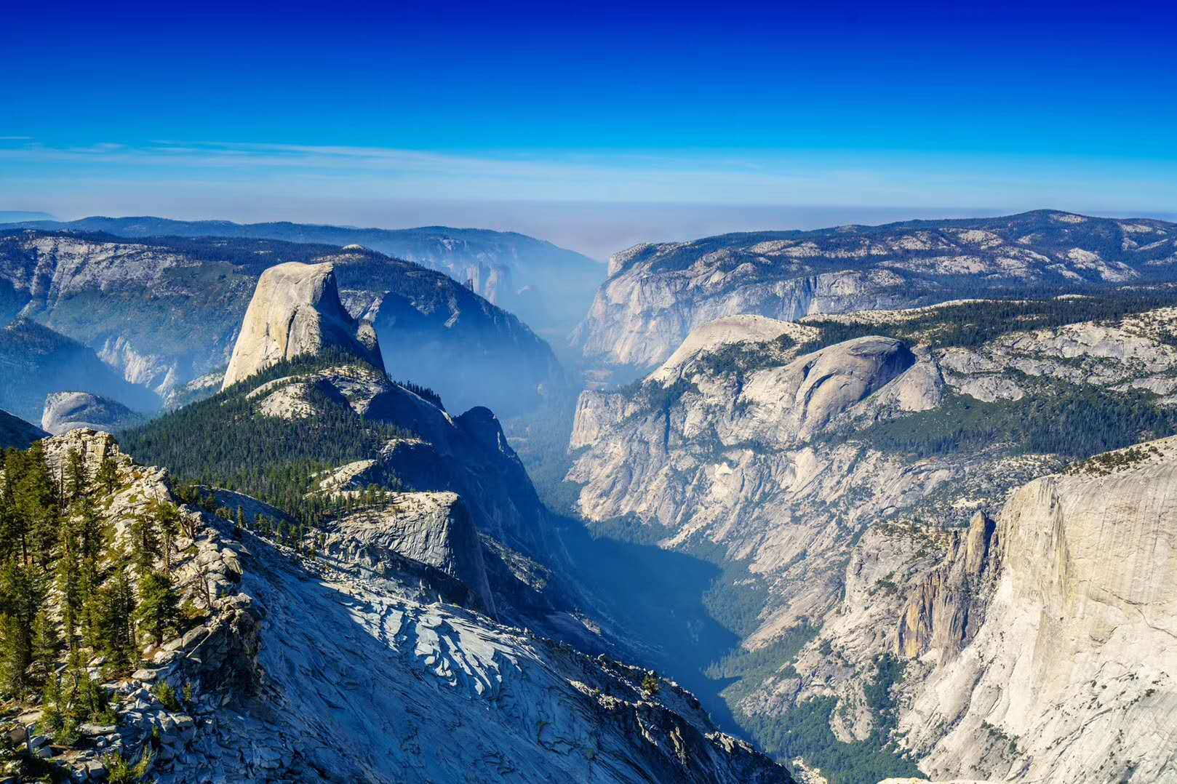
University Physics
Xi’an Jiaotong University
Dec. 02, 2025
Yosemite National Park

Slide 2
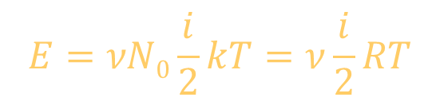

$$\bar{ε}=\frac{3}{2}kT$$
回顾：1. 温度公式
分子平均平动动能只与温度有关，与气体的种类无关
2. 能量按照自由度均分
（大量分子无规则热运动）温度为T的平衡态下，分子的每个自由度分配的平均能量为
每个气体分子的平均总能量
3. 理想气体内能：
气体中所有分子各种形式动能和分子内原子间振动势能的总和
$$E=νN0\frac{i}{2}kT=ν\frac{i}{2}RT$$
刚性分子气体：
2/37

Slide 3

§12.8 玻耳兹曼分布律
问题：
麦克斯韦速率分布律是关于无外力场时，气体分子
的速率分布。此时，分子在空间的分布是均匀的。
若有外力场存在，分子数密度如何分布呢？
一. 重力场中粒子按高度的分布
h+dh
平衡态下气体的温度处处
相同，气体的压强为
h
非均匀的稳定分布
3/28
$$p−(p+dp)=ρgdh$$

Slide 4
n
O
h
在重力场中，分子数密度随高度增大而指数衰减。
T 越高，n 减小越缓慢；
μ 越大，n减小越迅速。
等温气压公式
式中 p₀ 是高度为零处的压强
4/28
Notes:
4

Slide 5


例
实验测得常温下距海平面不太高处，每升高 10 m大气压约降低133.3 Pa。试用恒温气压公式验证此结果（海平面大气压按1.013×10⁵ Pa 计，温度取273K，空气分子量29）
解
等温气压公式
$$p=p_{0}e^{−μgh/kT}$$
$$=p_{0}e^{−Mgh/RT}$$
将上式两边微分
5/28

Slide 6
例
拉萨海拔约为3600m ，气温为273K，忽略气温随高度的变
化，海平面上的气压为1.013×10⁵ Pa 时
求
(1) 拉萨的大气压强；
(2) 某人在海平面上每分钟呼吸17 次，他在拉萨呼吸多少
次才能吸入同样的质量的空气（M = 29×10⁻³ kg/mol）
解
(1) 等温气压公式
(2) 设人每次吸入空气的容积为V₀ ，在拉萨应呼吸x 次
6/28
Notes:
6

Slide 7
∗ 二. 玻耳兹曼分布律
适用于任何形式的保守力场
平衡态下温度为T 的气体中，位于空间某一小区间 x~x+dx，
y~y+dy， z~z+dz 中的分子数为
式中ε_{p} 是位于(x、y、z)处分子的势能
分子在势场中的分布规律，称为玻耳兹曼分布律
表明：势场中的分子总是优先占据势能较低的状态
7/28
Notes:
7

Slide 8
平衡态下温度为 T 的气体中，位置在 x~x+dx， y~y+dy， z~z+dz 中, 且速度在 v_{x} ~ v_{x}+dv_{x} , v_{y} ~ v_{y}+dv_{y} , v_{z} ~ v_{z}+dv_{z}
区间的分子数为
式中 ε =ε_{k}+ε_{p} 是分子的总能量， C 是与位置坐标和速度无关的比例系数。
这一结论，称为麦克斯韦–玻耳兹曼分布定律。
它给出了分子数按能量的分布规律：
—— 分子总是优先占据能量较低的状态

Slide 9
§12.10 气体分子的平均自由程
一.分子的平均碰撞频率
气体分子在运动过程中会与其它分子发生频繁的碰撞，每碰撞一
次，分子速度的大小和方向都改变，分子运动的轨迹是一迂回的折线.
个别分子间的碰撞是偶然事件
大量分子间的碰撞却遵从着确定的统计规律
9/28

Slide 10
1. 分子的有效直径
分子碰撞模型：分子是直径为 的刚性小球，分子间碰撞为完全弹性碰撞。
定义：
碰撞过程中两个分子质心间最小距离的平均值
2. 分子的碰撞截面
3. 平均碰撞频率
平均碰撞频率：分子在单位时间内与其他分子碰撞的平均次数，用 表示
10/37

Slide 11
平均碰撞频率的推导
假定被考察的分子以平均速率 运动，而其它分子是静止不动的
u
2d
d
Δt 时间内路程：
曲折圆柱体的体积为：
Δt 时间：分子的碰撞次数在数值上等于落入曲折圆柱体内总分子数：
11/28

Slide 12
平均碰撞频率
考虑其他分子在运动，气体分子的平均相对速率：
平均碰撞频率：
➢ 说明
气体单位体积中的分子数越多，分子间的碰撞越频繁
气体分子有效直径越大，分子间的碰撞越频繁
气体分子平均速率越大，分子间的碰撞越频繁
用宏观量 p、T 表示的平均碰撞频率为
问题：确定的理想气体，n 一定，
压强增大时， ？
12/28

Slide 13
二. 分子的平均自由程
平均自由程：气体分子在连续两次碰撞之间自由运动的平均路程
时间内，一个分子所经过平均路程 ，
与其它分子
碰撞的平均次数
用宏观量 p、T 表示的分子平均自由程
温度一定时，分子的平均自由程与气体的压强成反比
说明
在标准状态下，各种气体分子的平均碰撞频率的数量级
约为 10⁹ s⁻¹，平均自由程的数量级约10⁻⁷ ~ 10⁻⁸ m。
13/28

Slide 14
例
已知氢气分子的有效直径是2×10⁻¹⁰m
求
氢分子在标准状态下平均速率，平均自由程及平均碰撞频率
解
由题知
氢分子的平均速率
分子的平均自由程
分子的平均碰撞频率
标准状态下，1秒钟内，一个氢分子平均要与周围分子碰撞八十亿次
14/28

Slide 15
例
真空管的线度为 10⁻² m，其中真空度为 1.33× 10⁻³ Pa 。设空气分子的有效直径为 3×10⁻¹⁰ m 。
求
27℃时空气分子数密度、平均碰撞频率、平均自由程？
解
由气体的状态方程
在这种情况下气体分子相互之间很少发生碰撞，只是不断地来回碰撞真空管壁，因此气体分子的平均自由程就应该是容器的线度。 即
15/28

Slide 16
§12.11 热力学第二定律的统计意义和熵的概念
一. 热力学第二定律的统计意义
a
b
1. 气体分子位置的分布规律
c
3个分子的分配方式
气体的自由膨胀
左半边
abc
ab
bc
ac
a
b
c
0
右半边
0
c
a
b
bc
ac
ab
abc
微观态数2³, 宏观态数4，每一种微观态概率1/2³
微观态: 在微观上能够加以区别的每一种分配方式
宏观态: 宏观上能够加以区分的每一种分布方式
对于孤立系统，各个微观态出现的概率是相同的
16/37

Slide 17
4个分子 (a b c d) 的分配方式
左半边
abcd
abc
bcd
cda
dab
ab
bc
cd
右半边
0
d
a
b
c
cd
ad
ab
da
ac
bd
a
b
c
d
0
bc
db
ac
bcd
cda
dab
abc
abcd
微观态数2⁴，宏观态数5，每一种微观态概率1/2⁴
可以推知， N 个分子，分子的总微观态数2^{N} ，总宏观态数(N+1) ，每一种微观态概率 (1/2^{N})
17/37

Slide 18
20个分子的位置分布
分子的总微观态数
宏观状态 | 一种宏观状态对应的微观状态数Ω
左20 右0 | 1
左18 右2 | 190
左15 右5 | 15504
左11 右9 | 167960
左10 右10 | 184756
左9 右11 | 167960
左5 右15 | 15504
左2 右18 | 190
左0 右20 | 1
较有序
无序
平衡态：微观状态数最多的宏观状态，是出现概率最大的状态
18/37

Slide 19
每个宏观态包含一定的微观态数，用
表示左边有 个分子宏观态对应的微观态数
2. 等几率概念
(1) 每个分子在左、右两边概率相等
(2) 每个微观态出现的概率相等；
，各微观态的概率
例：4 分子系统，微观态有 2⁴
N 个分子系统，微观态数有2^{N} ，各微观态的概率
(3) 一宏观态出现的概率与该宏观态对应的微观态数成正比
例：20 分子容器左右位置分布，每4个一组（5组）
(4) 系统的微观态数满足乘法法则
19/37

Slide 20
结论
(1) 系统某宏观态出现的概率与该宏观态对应的微观态数成正比
Ω(n)
(2) N 个分子全部聚于容器一侧的概率1/2^{N}
(3) 平衡态是概率最大的宏观态，对应的微观态数目最多
左侧分子数 n
N/2
(4) 热力学第二定律的统计意义：热力学系统的自发过程，
总是从微观态数少(概率小)的宏观态向微观态数多(概
率大)的宏观态进行 —— 有序向无序
20/37
Notes:
20

Slide 21
例：分析气体的自由膨胀是不可逆过程
气体可以向真空自由膨胀，但不能自动收缩
→
初态：位置的分布较有序
末态：更无序
二. 熵 熵增原理
1. 熵
为了定量的表示系统状态的性质，从而定量说明自发过程进行的方向
状态(1)
能否自发进行？
状态(2)
孤立系统
判据是什么？
微观态数少的宏观态
微观态数多的宏观态
21/37

Slide 22
·
玻耳兹曼熵公式
k 为玻耳兹曼常数，熵的单位 ( J/K )
说明
熵是系统状态的函数
(2) 一个系统的熵是该系统的微观态数的量度，是系统内分
子热运动的无序程度的一种量度。
(3) 热力学参量：熵，具有相加性
处于平衡态系统的熵等于系统各个组成部分熵之和。
22/37
Notes:
22

Slide 23
2. 熵增原理
Ω₁
Ω₂ > Ω₁ (自动进行)
Ω₂
孤立系统
从状态(1)变化到状态(2) 的过程中，熵的增量
(等号仅适用于可逆过程)
孤立系统的熵永不减少，这一结论称为熵增原理
提供了热力学过程自动发生的判定依据
熵增原理只能应用于孤立系统，对于开放系统，熵是可以减少的。
说明
例如：某溶液在冷却过程中的结晶的现象。其内的分子从溶液中无序的运动转变为晶体的有规则排列，熵是减少的
23/37

Slide 24
3. 熵的宏观表示（克劳修斯熵，1850年）
无限小的热力学可逆过程，系统熵的元增量等于其热温比 即
对于系统从状态(1) 变化到状态(2) 的有限可逆过程来说，则熵的增量为
说明
(1) 对于可逆过程可以直接使用上式计算熵变
(2) 对于不可逆过程，欲计算熵变必须设计一条连接状态(1) 与状态(2) 的可逆过程。
24/37

Slide 25
例
用熵增原理证明理想气体的自由膨胀是不可逆过程。
证
设膨胀前系统的状态参数
( V₁ ，p₁ ，T ，S₁ )
膨胀后系统的状态参数
( V₂ ，p₂ ，T ，S₂ )
设想一可逆等温膨胀过程, 在此过程中系统吸热
熵增加的过程是一个不可逆过程
另解：
25/37
Notes:
25

Slide 26
例
求理想气体的熵函数
解
设系统的初始状态参量 ( p₁, V₁, T₁, S₀ )
末状态参量 ( p , V , T , S )
选任一可逆过程，则末、始两状态的熵增量
26/37

Slide 27
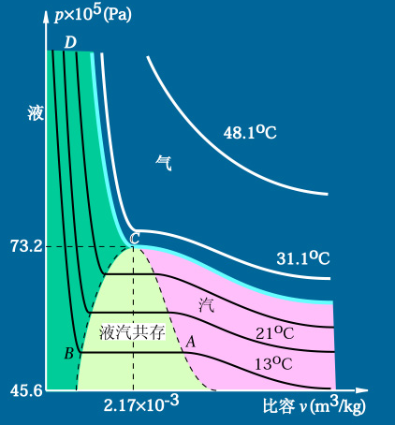
∗实际气体的性质
一. 实际气体的等温线
实际气体的等温线
可以分成四个区域
等温线
汽态区(能液化)
汽液共存区
液态区
气态区(不能液化)
从图中的曲线可知
只有在较高温度或低的压强时, CO₂气体的性质才和理想气体相近。
27/37

Slide 28
二. 范德瓦尔斯方程
由于实际气体分子有大小，并且分子之间存在有相互作用，使得理想气体状态方程不完全符合实际气体的状态变化规律。通过对理想气体状态方程的修正，可以得出更接近实际气体性质的状态方程。
1. 分子体积所引起的修正
1mol 理想气体的状态方程为
考虑气体分子本身有大小，将上式修改为
b 为常数，可由实验测定或理论估计。
28/37

Slide 29
2. 分子间引力引起的修正
当分子间距离大于某一值 r 时，引力可忽略不计。该距离 r 称为分子引力的有效作用距离；对每个分子来说对它有作用力的分子分布在一个半径为 r 的球体内(分子作用) 。
·
远离器壁的分子受其它分子的平均作用力为零
·
靠近器壁而位于厚度为r 的表面层内的任一分子，将受到一个指向气体内部的分子引力的合力。
29/37

Slide 30
考虑到分子间的引力，压强应修改为
其中，内压强 p_{i} 为
(a 为常数)
考虑两种修正后，1mol 气体的范德瓦尔斯方程为
任意质量气体的范德瓦尔斯方程为
30/37

Slide 31
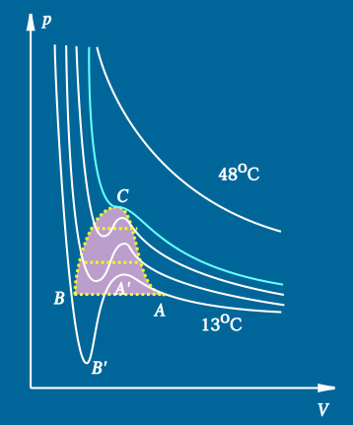
三 范德瓦尔斯等温线
·
从图中看出范德瓦尔斯等温线与实际气体等温线颇为相似。
·
在临界等温线以上，二者很接近，并且温度愈高二者愈趋于一致。但在临界等温线以下，二者却有明显的区别。
·
尽管范德瓦尔斯方程能较好地反映实际气体的性质，但其仍不完善。
·
1901年，昂内斯提出多项式经验表达式，与实验结果得到了很好的符合，但是表达式的物理意义不明确。
31/37

